Slide 1
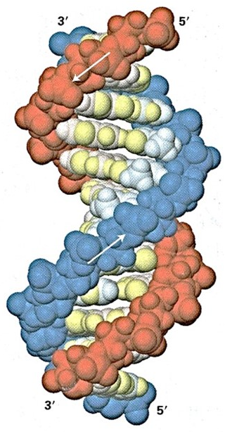
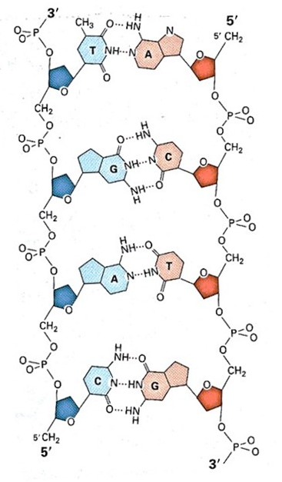
2本鎖DNAの構造
DNAの二重らせん構造（ワトソン-クリック型塩基対； R Wing et al 1980 Nature）
（ロザリンド･フランクリン博士の貢献が大きい。）
5’
3’
5’
3’
5’
3’
-
－
糖
糖
水素結合
（2ヶ所）
－
-
-
－
－
水素結合
（3ヶ所）
－
負に
帯電した
リン酸基
-
リン酸基
の負電荷
-
－
水素結合
（2ヶ所）
－
-
-
－
水素結合
（3ヶ所）
－
3’
5’
5’
-
3’
3’
5’
2つのDNA鎖の向きは互いに反対方向
DNA鎖は負に帯電

Slide 2
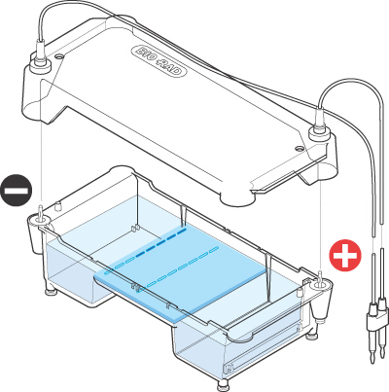
電気泳動
DNAの
大きさ
（長さ）
電荷
Marker
レーン1
レーン2
大きい（長い）
Buffer
（緩衝液）
+
小さい（短い）
Dyes
（染色液）
Agarose gel （アガロースゲル）

Slide 3
オワンクラゲの体内でGFPが蛍光を発する機構
励起状態
（エネルギーを吸収した状態）
Ca
Ca依存的に
青色光を
発する
イクオリン
エネルギー
移動
吸収
放出
青色光
緑色光
青色光を
吸収し
緑色光を
発する
+
熱エネルギー
GFP
基底状態
（物質が安定した状態）
熱エネルギー

Slide 4
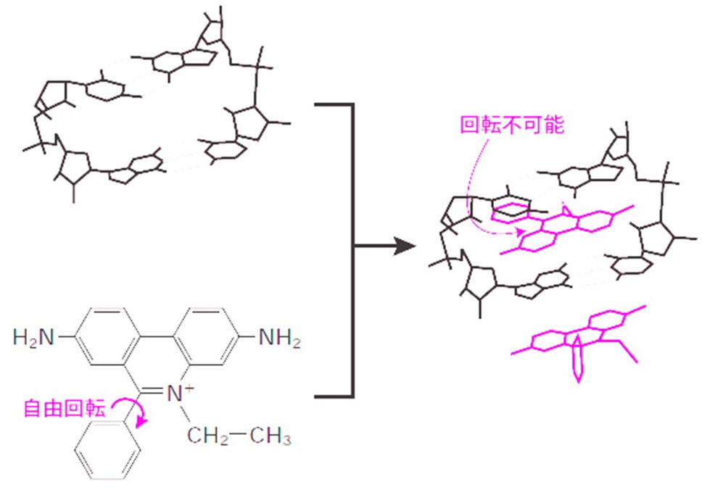
DNA染色色素（例；エチレンブロマイド、毒性あり）
DNAの部分構造
EtBrがDNAに結合
励起光（紫外線）
➁
➀
DNA（黒）
エチレンブロマイド（EtBr）
EtBr（ピンク）
➀ DNAが吸収した光エネルギーが
EtBrに移動する。
➁ DNAと結合したEtBrは、放出でき
ない運動エネルギーを
光エネルギーとして放出する。
フェニル基

Slide 5
DNAの可視化に使用する試薬と物品
1．泳動用ゲル（1%アガロースゲル）の作製
i） アガロース粉末（Sigma）
ii） 50 x TAE（40 mmol/l Tris-acetate, 1 mmol/l EDTA） ＊蒸溜水で50倍に希釈する。
iii） ゲル作製用のカタとコーム
2．泳動用DNAの調整
i） 電気泳動用色素 ［色素； グリセロール（DNAを沈める。）］
ii） DNA染色用色素（SAFELOOK™ ロードグリーン*、FUJIFILM）
*エチレンブロマイドと同様の働きをする毒性のない色素で、青色光で効率よく励起される。
3．電気泳動
電気泳動槽
アガロースゲル
電気泳動槽
4．DNAシグナルの確認
スマホ撮影用BOX
i） 青色光照射装置（BLOOK）
ii） スマホ撮影用BOX
BLOOK
➀ プラスチックDishに
ろ紙（キムワイプ）を入れる
➂ 種子をまく。（蒸留水に
完全に浸さない。）
➃ Dishをアルミホイルで包み
種子を遮光する。→ 24℃

Slide 6
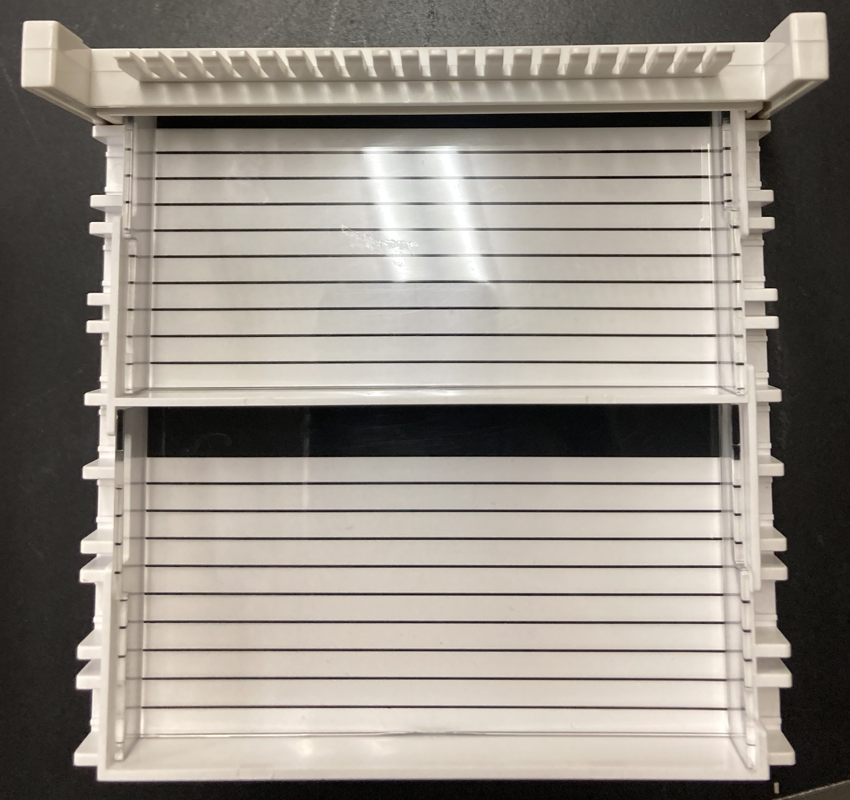
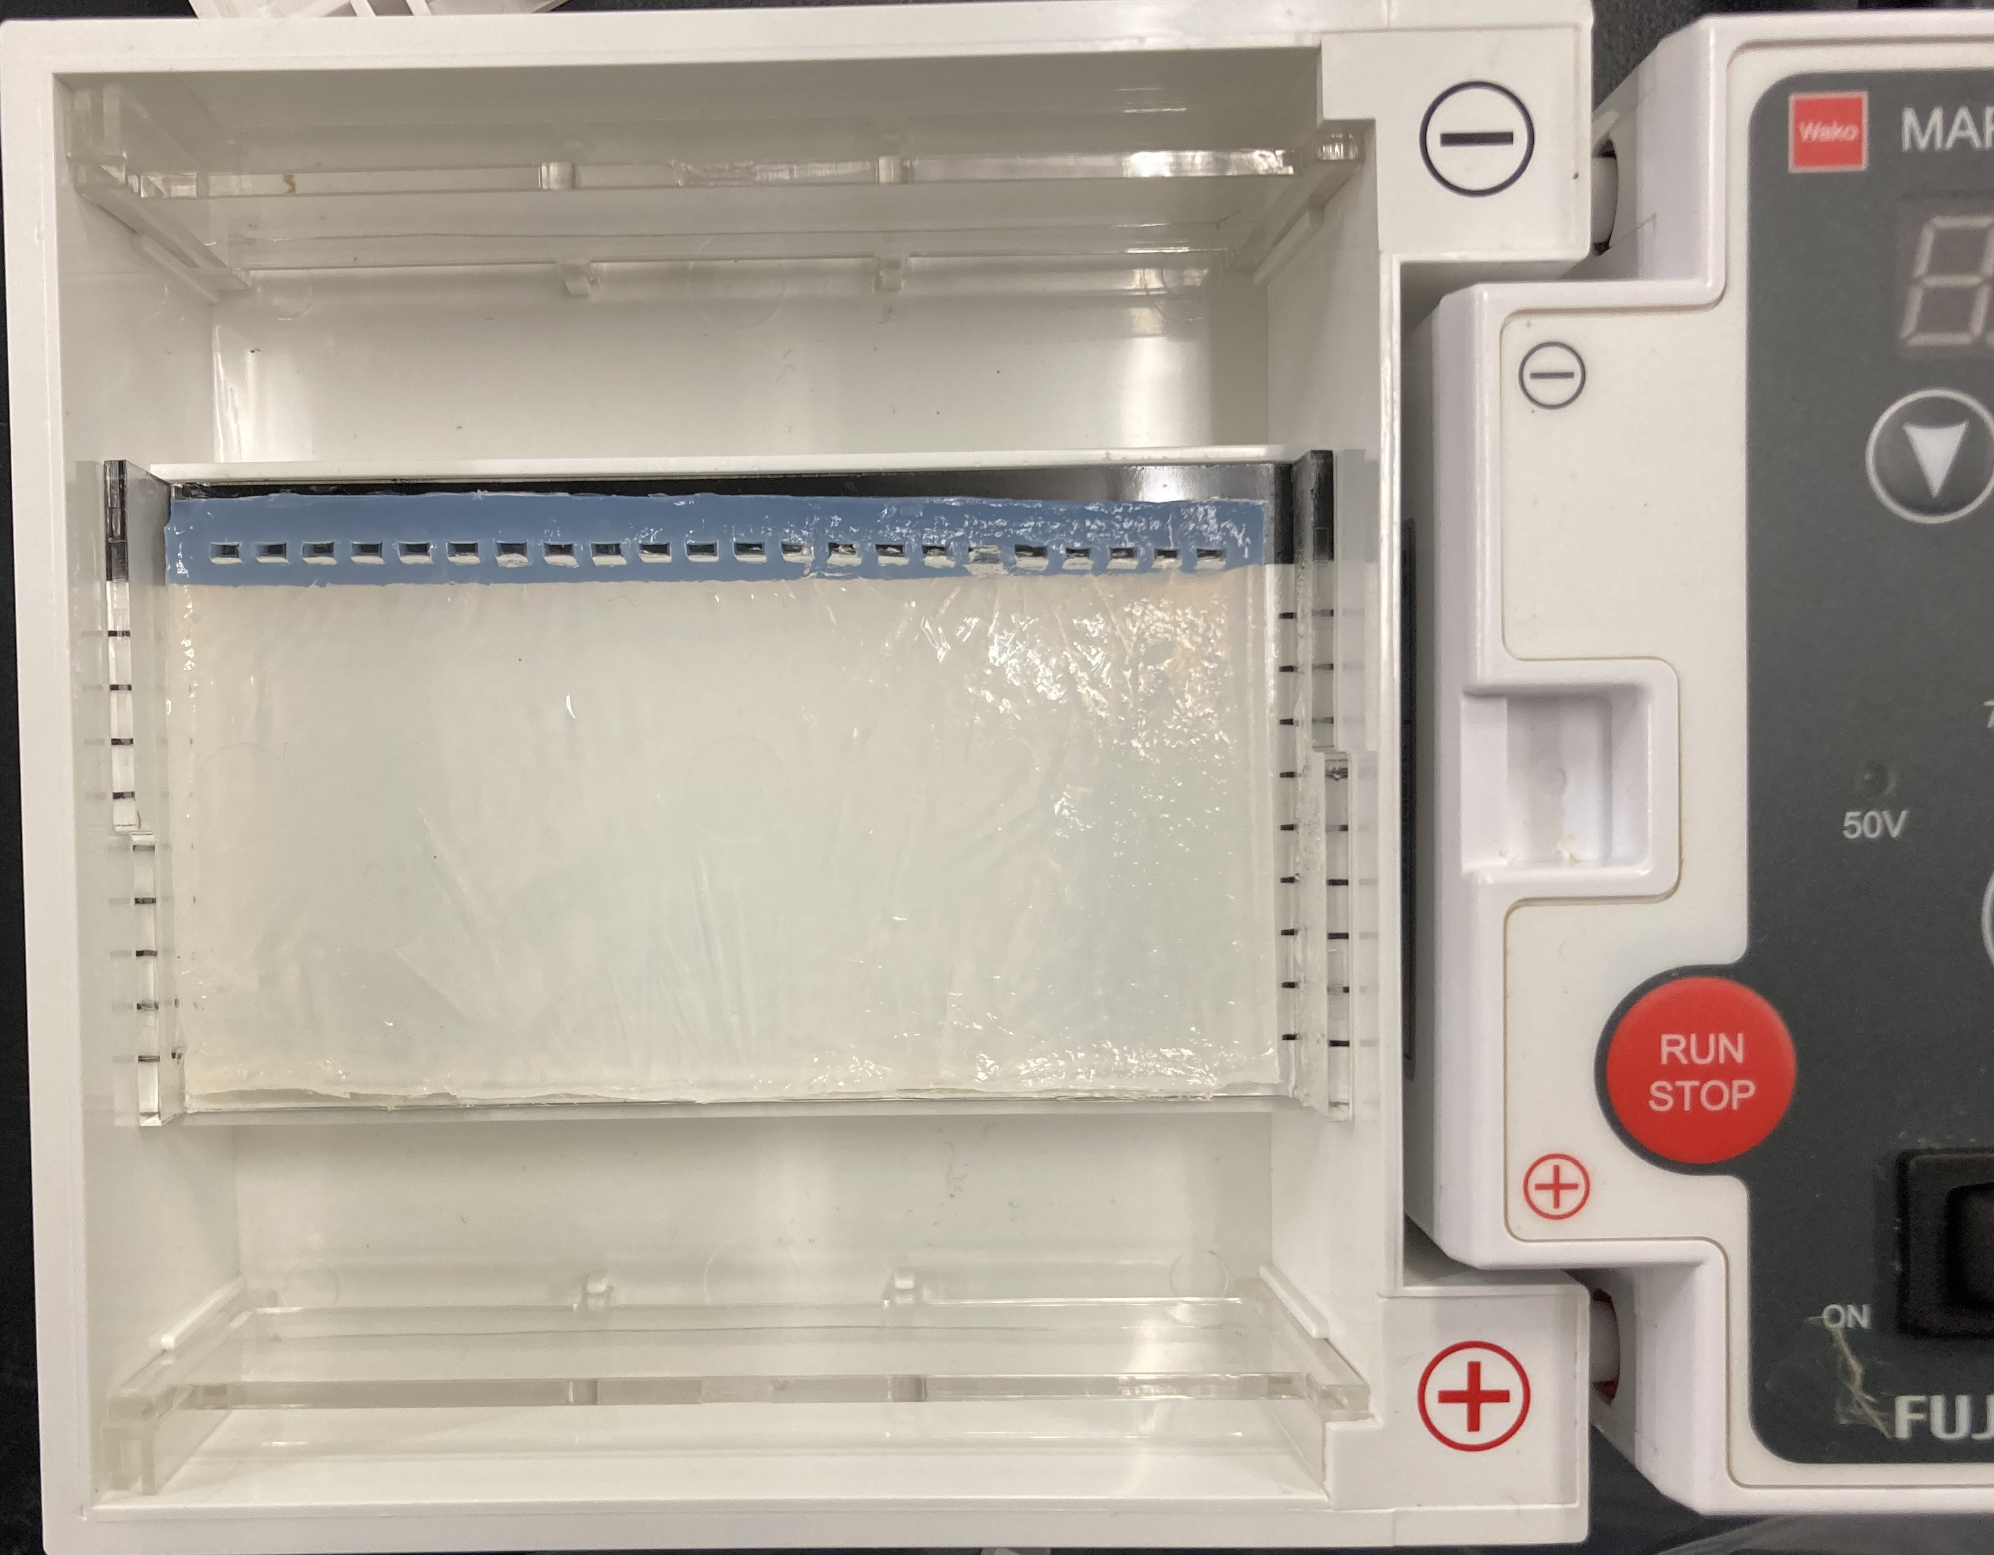
DNAの可視化の方法
1．泳動用ゲル（1%アガロースゲル）の作製
コーム
i) 100mLのTAEに、寒天（アガロース）1gを加えて作った溶液を弱火で
加熱する。溶液が透明になるまでかき混ぜる。
ii) i)のゲル溶液を冷ました後、ゲル作製用の「カタ｣（右図 下）に注ぎ
コーム（右図 上）をさす。ゲルが固まるのを待つ。
カタ
2．泳動用DNAの調整
混合液（5 μL/サンプル）
20 μL
泳動用色素（9 μL）
染色用色素
（18 μL）
泳動用
DNA（25 μL）
DNA
3．電気泳動
アガロースゲルを電気泳動層にセットし
TAEで浸す。
電圧100Vで、30分間、泳動する。
電極の向きを
確認する。
4．DNAシグナルの確認
アガロースゲルを電気泳動層から取り出し、サランラップの上に置く。
ゲルの下から青色光を照射し（染色用色素を励起し）、DNAの蛍光をスマホで撮影する。
➀ プラスチックDishに
ろ紙（キムワイプ）を入れる
➂ 種子をまく。（蒸留水に
完全に浸さない。）
➃ Dishをアルミホイルで包み
種子を遮光する。→ 24℃

